Slide 1

DEPARTAMENTO DE CIENCIAS DE LA VIDA Y DE LA AGRICULTURA
CARRERA DE INGENIERÍA EN BIOTECNOLOGÍA
TRABAJO DE TITULACIÓN, PREVIO A LA OBTENCIÓN DEL TÍTULO DE INGENIERO EN BIOTECNOLOGÍA
“Aplicación de radiación UV-C como tratamiento postcosecha en hongos tipo ostra (Pleurotus ostreatus).”
Elaborado por: David Antonio Valencia Trujillo
Directora: Ing. Rafael Vargas Verdesoto
Sangolquí
2020

Slide 2

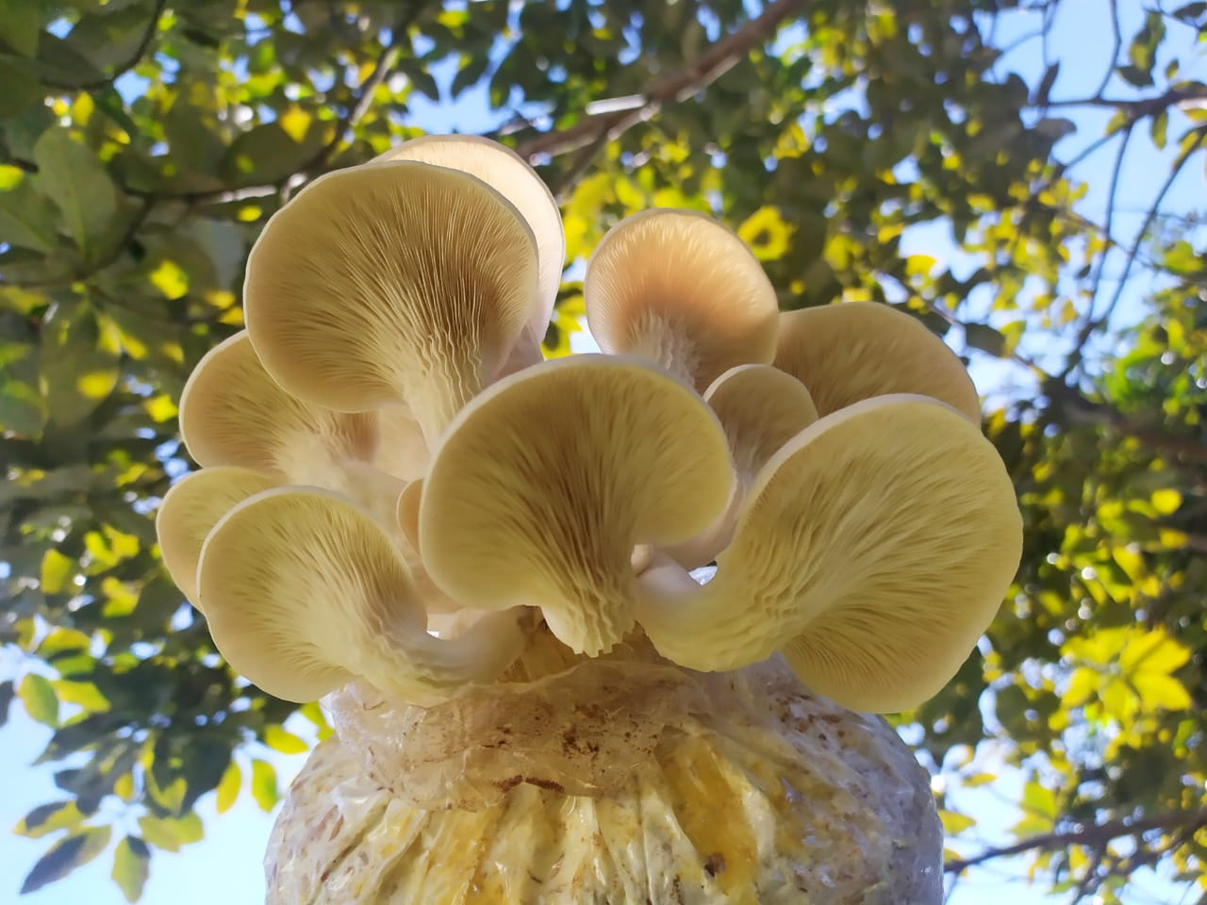
INTRODUCCIÓN
Hongos ostra
Los hongos más producidos en el mundo, #1 shiitake con el 22% de la producción mundial, #2 hongo ostra con el 19%, #3 Auriculata spp. con el 18% y #4 champiñón común.

Slide 3
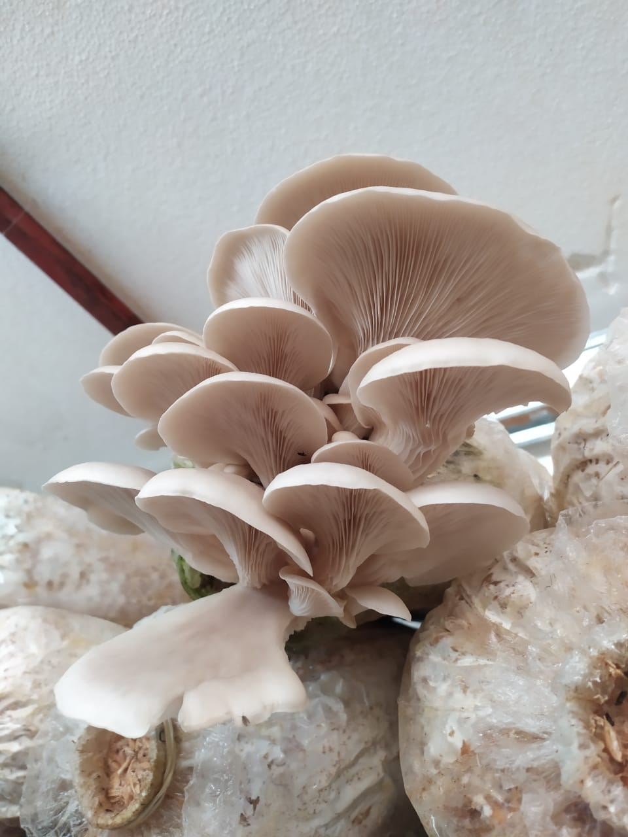
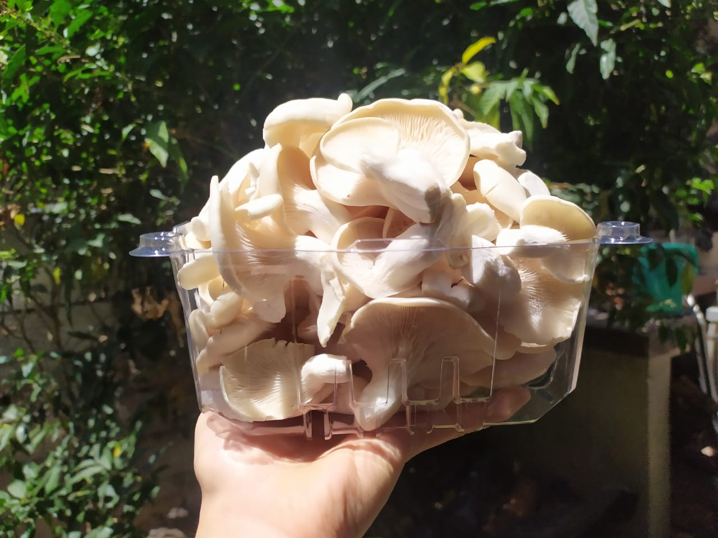
INTRODUCCIÓN
Hongos ostra
Notes:
-Diversidad de hongos ostra
-son muy perecibles en fresco
-tienen un tiempo de comercialización de solo 7 días
-Varios tratamientos poscosecha para los mismos

Slide 4
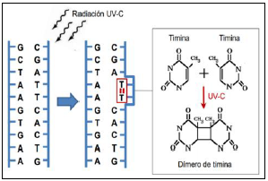
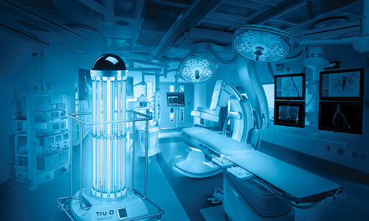
INTRODUCCIÓN
Radiación UV-C
Fuente: Fernández & Hierro (2015)
Notes:
Uso de la Radiación UV como desinfectante de espacios
Genera mutaciones irreversibles
Detiene el metabolismo de las células

Slide 5
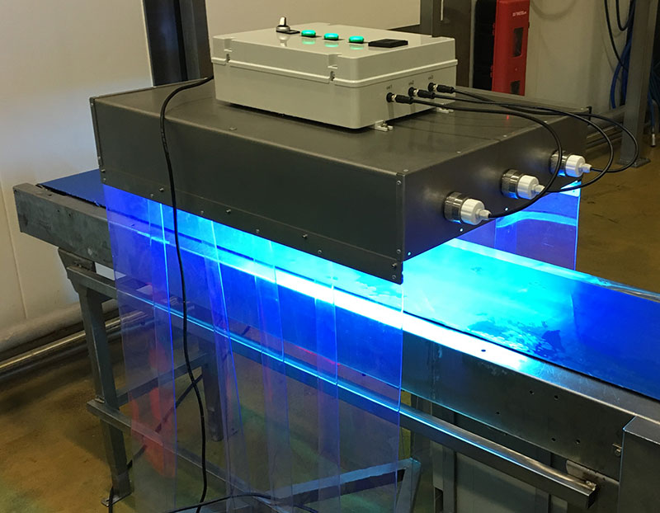
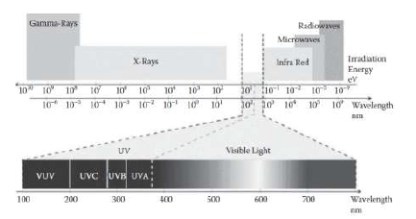
EL PROYECTO
Tratamiento postcosecha UV-C
Notes:
Uso en la industria de radiación UV-C
FDA aprobó su uso en el 2012
Del espectro de radiación de UV cada uno tiene aplicaciones
UVA: detección de contaminaciones no efectos daniños al ser humano
UVB: Cámaras de bronceado tratamientos
UVC: efecto germicida 254nm

Slide 6
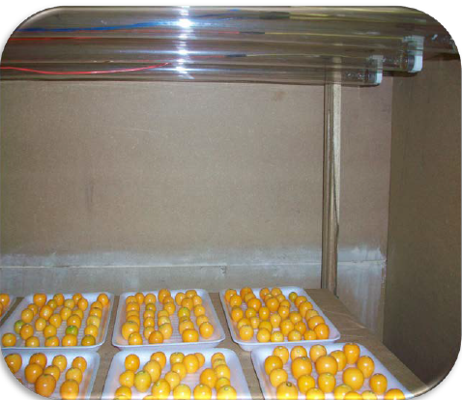
EL PROYECTO
Tratamiento postcosecha UV-C
Muestras irradiadas con UV-C aumentó el tiempo de vida útil hasta en 7 días.
Los tratamientos UV-C pueden generar efectos benéficos en los alimentos.
En el mortiño aumento la cantidad de antioxidantes
Fuente: Guijarro (2012)
Notes:
Efecto hormenético en alimentos

Slide 7
OBJETIVOS
Objetivo general
Evaluar la Aplicación de radiación UV-C sobre la calidad fisicoquímica y fisiológica de los hongos tipo ostra (Pleurotus ostreatus) durante el almacenamiento refrigerado.

Slide 8
OBJETIVOS
Objetivos específicos
Determinar el tiempo de exposición óptimo a la radiación UV-C (20W) y su influencia sobre el tiempo de vida útil del hongo tipo ostra (Pleurotus ostreatus).
Determinar el índice de deterioro visual y las UFC en la superficie de los hongos durante el almacenamiento refrigerado de hongos tipo ostra sometidos al tratamiento de radiación UV-C.

Slide 9
HIPÓTESIS
Ho1: La aplicación de radiación UV-C sobre los hongos tipo ostra aumenta la vida útil de los hongos en refrigeración.

Slide 10
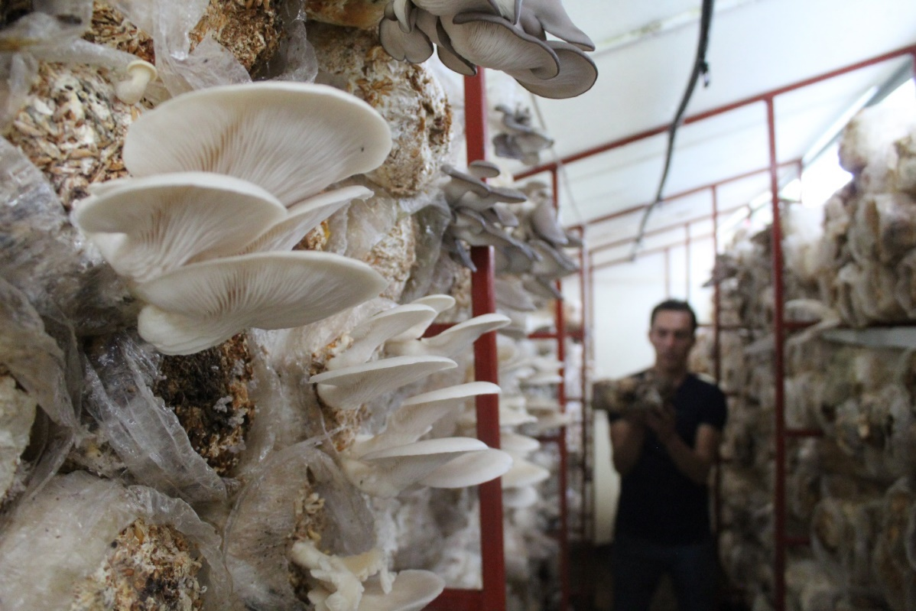
MATERIALES Y MÉTODOS
a) Obtención de las muestras
Planta de producción de hongos comestibles y medicinales Fungi Andino
b) Trabajo de laboratorio
Laboratorio de Fungi Andino sector Tumbaco.
Invernaderos de producción de Fungi Andino
Notes:
Produccion de hongos ostra en los invernderos de Fungi Andino
Toma de muestras de forma aleatoria
Cuenta con un espacio de tratamiento poscosecha

Slide 11
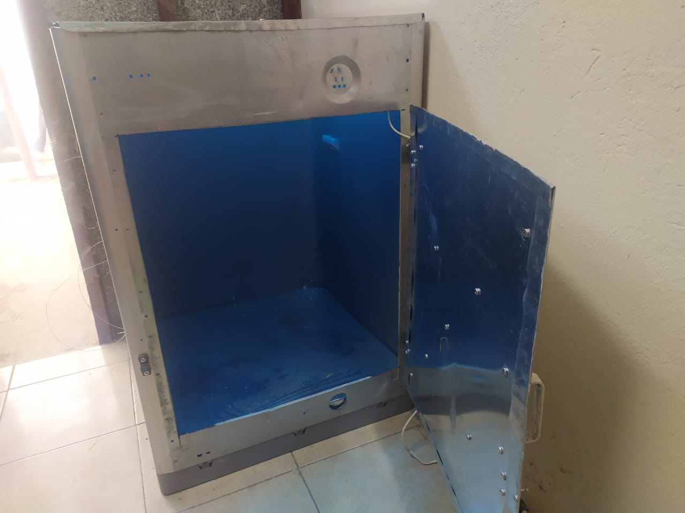
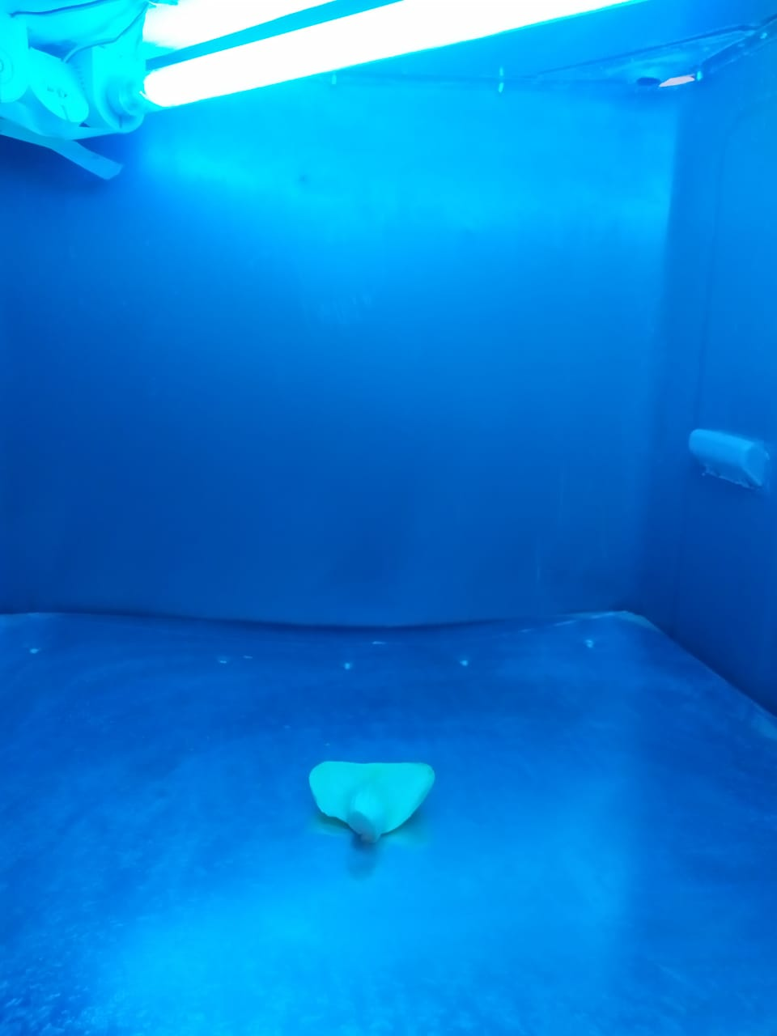
MATERIALES Y MÉTODOS
Cámara UV-C para tratamientos postcosecha
Aplicación de radiación UV-C sobre los hongos

Slide 12
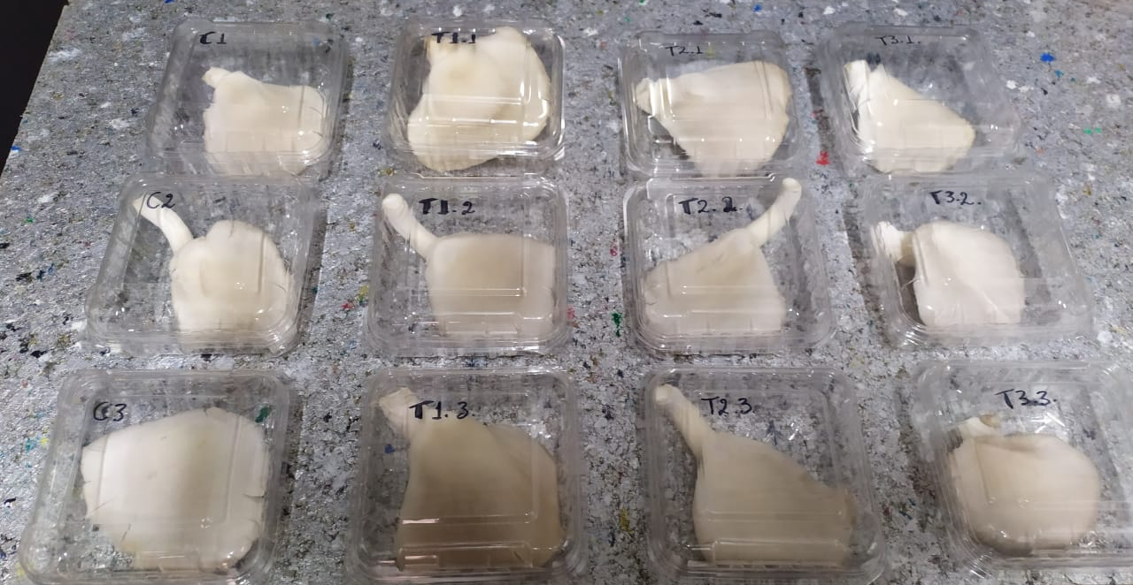
MATERIALES Y MÉTODOS
Muestras control (no irradiadas)
Muestras irradiadas con dosis de 0.225 KJ/m²
Muestras irradiadas con dosis de 0.45 KJ/m²
Muestras irradiadas con dosis de 0.90 KJ/m²
Almacenamiento de hongos en bandejas plásticas troqueladas

Slide 13

MATERIALES Y MÉTODOS
Parámetros evaluados:
Firmeza al tacto;
1=Firme
2=Ligeramente blando
3=Medianamente blando
4=Muy blando
Porcentaje de pérdida de peso
$$Porcentaje de perdida de peso=\frac{Pi−Pf}{Pi}∗100\%$$
Activación micelial
1= 0% no hay activación
2= 25% ligera activación
3=50% activación moderada
4=100% activación completa
Parámetros evaluados:
Pardeamiento visual;
1=blanco característico
2=ligeramente bronceado
3=medianamente bronceado
4=totalmente bronceado (amarillo-marrón)
Olor;
1=olor característico (olor dulzón)
2=olor ligeramente desagradable
3=olor mediamente desagradable
4=olor desagradable

Slide 14
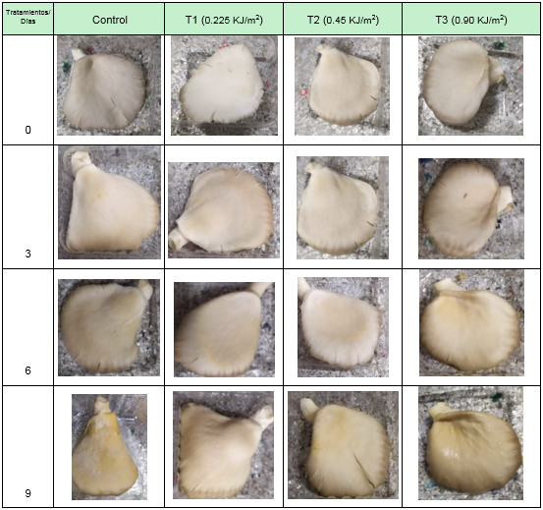
EFICIENCIA
RESULTADOS Y DISCUSIÓN
Síntomas de daño en los hongos irradiados y en los no irradiados

Slide 15
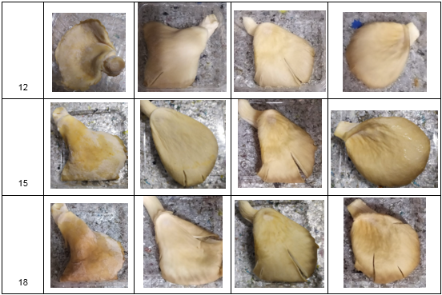
EFICIENCIA
RESULTADOS Y DISCUSIÓN
Notes:
Beltrán (2010), demostró que la calidad de la fresa mejora al ser irradiada con dosis de 4,93 kJ/m2 y reduce su proceso de maduración prolongando el tiempo de comercialización de la misma
Andrade (2010), determinó que la dosis de 13 KJ/m2 en la carambola aumentó el tiempo de vida útil en 7 días más a las muestras no irradiadas

Slide 16
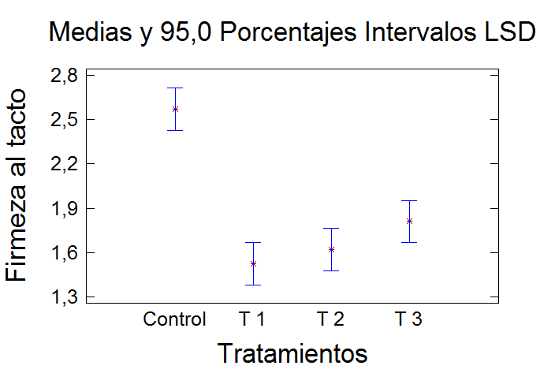
EFICIENCIA
RESULTADOS Y DISCUSIÓN
Resultados sobre la firmeza al tacto
Notes:
homogeneidad de los grupos, siendo el control estadísticamente diferente a los tratamientos con UV-C y es el mismo que perdió mayor firmeza en el transcurso de los 18 días. Además, se observa que los tratamientos T1, T2 y T3 (0,225 KJ/m²; 0,45 KJ/m²y 0,90 KJ/m² respectivamente) son estadísticamente homogéneos con respecto a la firmeza, indicando que los 3 tratamientos evitan la pérdida de firmeza de manera similar, sin embargo, en la figura se puede observar que el tratamiento 1 con 0,225 KJ/m² es el que reporta una firmeza más alta que los demás tratamientos.
según Guijarro (2012), la firmeza de los alimentos vegetales se debe a la integridad de las paredes celulares, por tanto, los tratamientos con radiación reducen la actividad enzimática dentro de la pared celular, retrasando la degradación de la misma y su consecuente ablandamiento.
Resultados similares se obtuvieron en un estudio sobre carambola, en donde Andrade (2010), indicó que las muestras irradiadas con UV-C perdieron la firmeza a partir de los 14 días, mientras que el control de este estudio perdió su firmeza en el día 9.

Slide 17
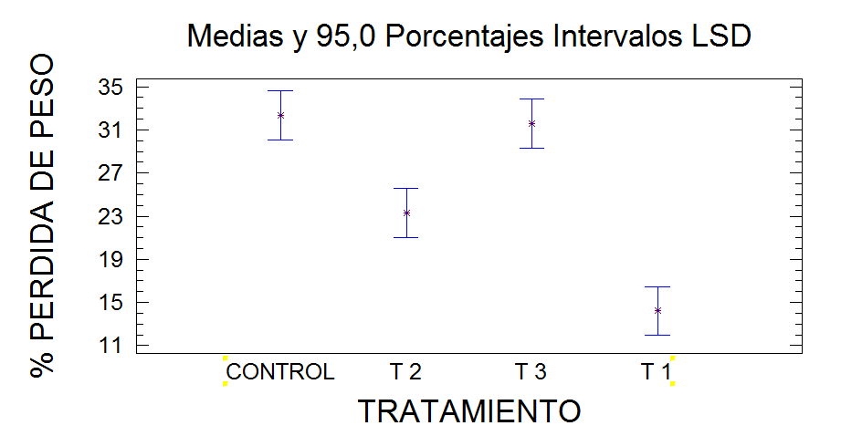
EFICIENCIA
RESULTADOS Y DISCUSIÓN
Resultados sobre la pérdida de peso
Porcentaje de pérdida de peso (%)
Día | CONTROL | T1 | T2 | T3
0
3 | 12,0 | 4,0 | 8,9 | 10,5
6 | 20,9 | 8,0 | 12,1 | 18,6
9 | 27,7 | 12,0 | 18,2 | 25,5
12 | 36,1 | 17,3 | 29,9 | 37,9
15 | 45,3 | 20,0 | 33,2 | 39,5
18 | 54,1 | 22,7 | 37,6 | 44,8
Notes:
. La pérdida de peso fue menor en el tratamiento T1 (0.225 KJ/m²) con un valor de 22,7%, seguido por el tratamiento T2 (0.45 KJ/m²) con 37,6% de pérdida de peso. Por último, el tratamiento T3 y el control fueron los que presentaron mayor pérdida de peso con 44,8 y 54,1%
según Guijarro (2012), la radiación UV-C disminuye la tasa de respiración de las células irradiadas debido a que los rayos UV-C reducen la actividad de las enzimas involucradas en estos procesos metabólicos y por tanto se disminuye la perdida de agua.
Sin embargo las dosis altas de UV-C pueden provocar un efecto destructivo en las células de los hongos y las enzimas involucradas en la respiración, de tal manera que se provoca un efecto de deshidratación en las muestras irradiadas (Valarezo, 2019), esto es lo que sucedió en el tratamiento T3 que la dosis alta de UV-C hizo que la pérdida de peso se asemeje a la del control.

Slide 18
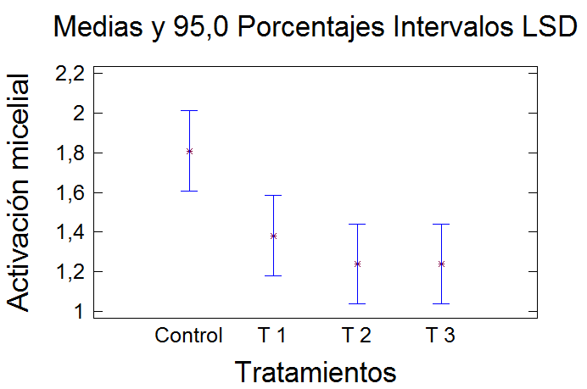
EFICIENCIA
RESULTADOS Y DISCUSIÓN
Resultados sobre la activación micelial
Notes:
a partir del día 6 en el control comenzó a activarse el micelio de la superficie, mientras que en los hongos sometidos al tratamiento con UV-C la activación comenzó a partir del día 9 para el tratamiento T1 y el día 12 para el tratamiento T2 y T3. A partir del día 15 se observó que en el control el micelio se activó completamente abarcando más del 50% de la superficie del hongo, mientras que en los tratamientos apenas cubrió un 25% de la superficie.
Según Agarwal (2017), La activación del micelio se puede dar por condiciones de aireación excesiva, baja temperatura y exceso de humedad, que generalmente son las condiciones que se pueden dar en refrigeración.
Sin embargo, los tratamientos con radiación UV-C inactivan el micelio debido a que genera mutaciones a nivel celular, haciendo que los hongos pierdan su vigorosidad inicial (Wenquiang, Xuetong , & Ruixiang, 2011).

Slide 19
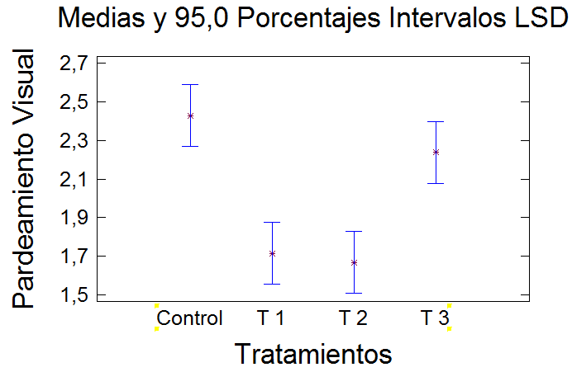
EFICIENCIA
RESULTADOS Y DISCUSIÓN
Resultados sobre el pardeamiento visual
Notes:
. A partir del día 6 se pudo observar un cambio en el color tanto en el control como en las muestras tratadas siendo el control y el tratamiento T3 los que mayor índice de pardeamiento presentaron.
Los tratamientos T1 y T2 son estadísticamente homogéneos siendo ambos tratamientos similares en cuanto al efecto de pardeamiento visual los cuales presentaron un menor pardeamiento con respecto al control.
El pardeamiento en los hongos ostra es un proceso natural que se da debido a la oxidación celular por la presencia de enzimas oxidasas propias del hongo (Lasso, 2019)
En un estudio realizado con champiñón Agáricus bisporus por Wenqiang (2011), se determinó que, a pesar de incrementar la vida útil de los mismos, tuvieron un ennegrecimiento o bronceado, el cual era más severo conforme se aumentaban las dosis de UV-C. Del mismo modo, se observó que los hongos ostra sometidos a la mayor radiación (T3: 0.90 KJ/m2) se pardearon más que los que se sometieron a menor dosis.
Por el contrario, los hongos sometidos a dosis inferiores, como el tratamiento T1 (0.225 KJ/m2) y T2 (0.45 KJ/m2) se pardearon en menor proporción, esto se debe a que según Wenqiang (2011), la radiación inhibe la actividad de las enzimas oxidasas presentes en el hongo, ralentizando su pardeamiento.

Slide 20
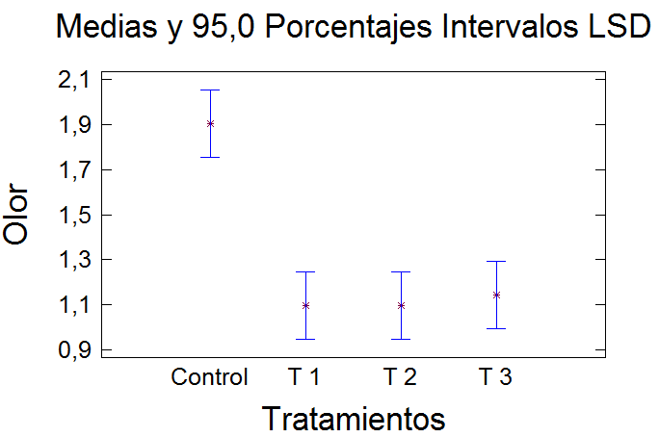
EFICIENCIA
RESULTADOS Y DISCUSIÓN
Resultados sobre el olor
Notes:
A partir del día 12 el control comenzó a presentar un cambio en el olor, mientras que en las muestras irradiadas se dio este cambio en el último día de observación (día 18) indicando que el tratamiento UV-C influye directamente en el desarrollo de malos olores en los hongos ostra.
Los tratamientos T1, T2 y T3 son similares entre sí, es decir que mantuvieron un olor muy parecido a la inicial. Mientras que el control se acercó más al indicador “olor desagradable” a partir del día 12, las muestra que fueron sometidas a tratamiento UV-C mantuvieron su olor característico por casi los 18 días completos de estudio.
Wenquiang (2011), demostró que las dosis de UV-C de 0.45 – 3,15 Kj/m2 redujeron la carga microbiana de E. coli en el champiñón, además evitaron el desarrollo de lesiones en la superficie del hongo.
El olor característico de los hongos es ligeramente dulce, muy parecido al olor de las almendras, debido a la producción de benzaldehído (Haeng-oon, Pyungchang-dong, & Jongno-gu, 2004).
Según Valarezo (2019), los rayos UV-C reducen la carga microbiana presente en la superficie de los hongos y además impiden la proliferación de las bacterias. Esto se produce debido a una alteración en las funciones metabólicas y enzimáticas de la membrana celular de las bacterias

Slide 21
CONCLUSIONES
Se evaluó la aplicación de la radiación UV-C sobre la calidad fisicoquímica y fisiológica de los hongos tipo ostra (Pleurotus ostreatus) en donde se determinó que la radiación UV-C influye positivamente en la calidad de los hongos.
Se determinó que los parámetros analizados como firmeza al tacto, pérdida de peso, activación micelial, pardeamiento y olor, no son directamente proporcionales ni equivalentes entre sí y por ende no se puede calcular un índice de deterior visual generalizado, por lo que los parámetros se analizaron por separado.
Se determinó que la dosis óptima que mantuvo de mejor manera las características fisiológicas y fisicoquímicas del hongo fue la de 0,225 KJ/m2 con un tiempo de exposición a la radiación de 30 segundos. Esta dosis aumentó la vida útil del hongo por 5 días extra en comparación a los hongos no irradiados.

Slide 22
CONCLUSIONES
Se determinó que la firmeza al tacto y el olor se conservan de mejor manera en las muestras irradiadas, así como se redujo considerablemente la activación micelial en comparación al control.
Las muestras sometidas al tratamiento de 0,225 KJ/m2 se pardearon en menor intensidad que el control y que los otros tratamientos, y a su vez perdieron menor peso a lo largo de los 18 días de almacenamiento refrigerado.
Por último, el tratamiento con radiación UV-C se presenta como una alternativa efectiva para aumentar la vida útil de los hongos ostra sin alterar significativamente sus propiedades fisicoquímicas.

Slide 23
RECOMENDACIONES
Se recomienda realizar análisis nutricionales y de antioxidantes a los hongos ostra después de someterse a un tratamiento con radiación UV-C para determinar posibles alteraciones en la composición química de los hongos.
Se recomienda realizar ensayos para aumentar la vida útil de los hongos con cámaras de ozono ya que uno de los efectos de la luz UV-C es la generación de ozono, y sería recomendable analizar estos efectos por separado.
Se recomienda almacenar los hongos en refrigeración a una temperatura homogénea debido a que las fluctuaciones pueden interferir en los parámetros analizados.

Slide 24


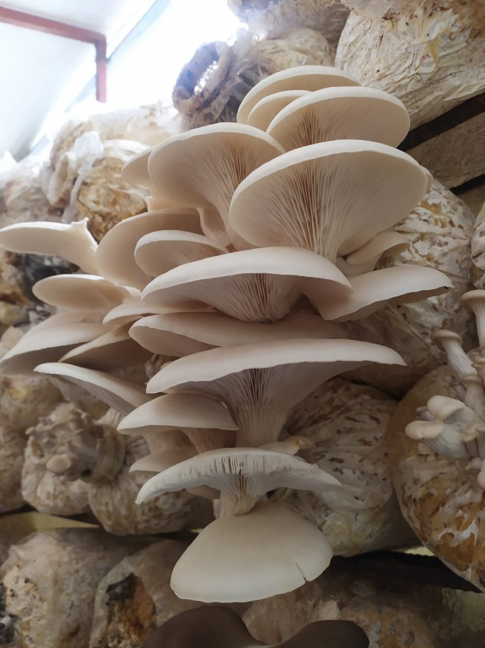

Agradecimientos
Ing. Rafael Vargas Verdesoto
Director del Proyecto de Investigación
Ing. Petronio Gavilánez, Msc.
Codirector del Proyecto de Investigación.
Ing. Diana Moncayo
Familia

